Slide 1
Bài 4: Lược đồ trí nhớ

Slide 2
Trên đường đi học về em gặp 1 đoàn khách du lịch. Đoàn khách hỏi thăm em đường đến khu du lịch Ghềnh Ráng. Vậy lúc đó em sẽ làm thế nào?
Tình huống

Slide 3
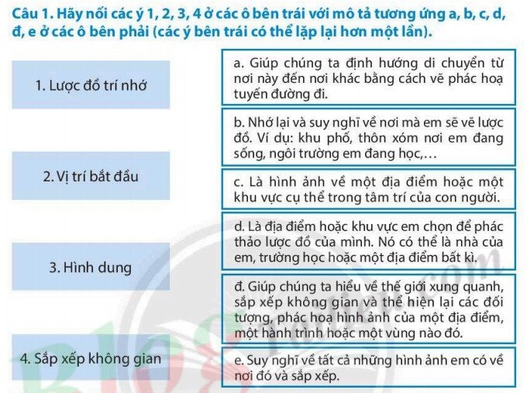
1. Khái niệm lược đồ trí nhớ:

Slide 4
1. Khái niệm lược đồ trí nhớ:
Lược đồ trí nhớ là hình ảnh về một địa điểm hoặc một khu vực cụ thể trong tâm trí của con người.
Thế nào là lược đồ trí nhớ ?

Slide 5
1. Khái niệm lược đồ trí nhớ:
- Tác dụng:
+ Giúp chúng ta định hướng di chuyển từ nơi này đến nơi khác bằng cách vẽ phác họa tuyến đường đi.
+ Giúp chúng ta hiểu về thế giới xung quanh, sắp xếp không gian và thể hiện lại các đối tượng, phác họa hình ảnh của một địa điểm, một hành trình hoặc một vùng nào đó.
Lược đồ trí nhớ có
tác dụng gì trong
cuộc sống?

Slide 6
2. Phác thảo lược đồ trí nhớ:
Hoàn thành bảng sau về chuyến đi từ nhà em về trường:
Các thao tác | Cách thức thực hiện
Hình dung
Sắp sếp không gian
Vị trí bắt đầu

Slide 7
2. Phác thảo lược đồ trí nhớ:
- Hình dung: Nhớ lại và suy nghĩ về nơi mà em sẽ vẽ lược đồ.
- Sắp xếp không gian: suy nghĩ về tất cả những hình ảnh mà em có về nơi đó và sắp xếp nó lại với nhau trong tư duy của mình.
Nêu các bước vẽ lược đồ trí nhớ.?
- Vị trí bắt đầu: là địa điểm hoặc khu vực chọn để phác thảo lược đồ của mình.

Slide 8
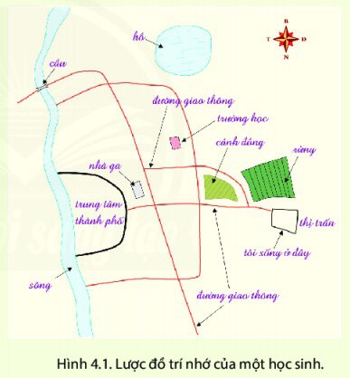
III. Luyện tập, vận dụng:
Bài tập 1:
Quan sát hình 4, trả lời những câu hỏi sau:
1. Người vẽ lược đồ này sống ở đâu? Nơi đó có thể xem là vị trí để bắt đầu vẽ lược đồ này không?
2. Từ thị trấn đến trường học, sẽ đi qua những địa điểm nào?
3. Đối tượng địa lí nào kéo dài từ bắc đến nam ở rìa phía Tây lược đồ?
4. Hồ nằm ở vị trí nào trên lược đồ?

Slide 9
Bài tập 2:
Phác thảo lược đồ từ nhà em đến nhà 1 người bạn thân, nhà ông bà nội, nhà ông bà ngoại, nhà cô dì chú bác.

